Slide 1
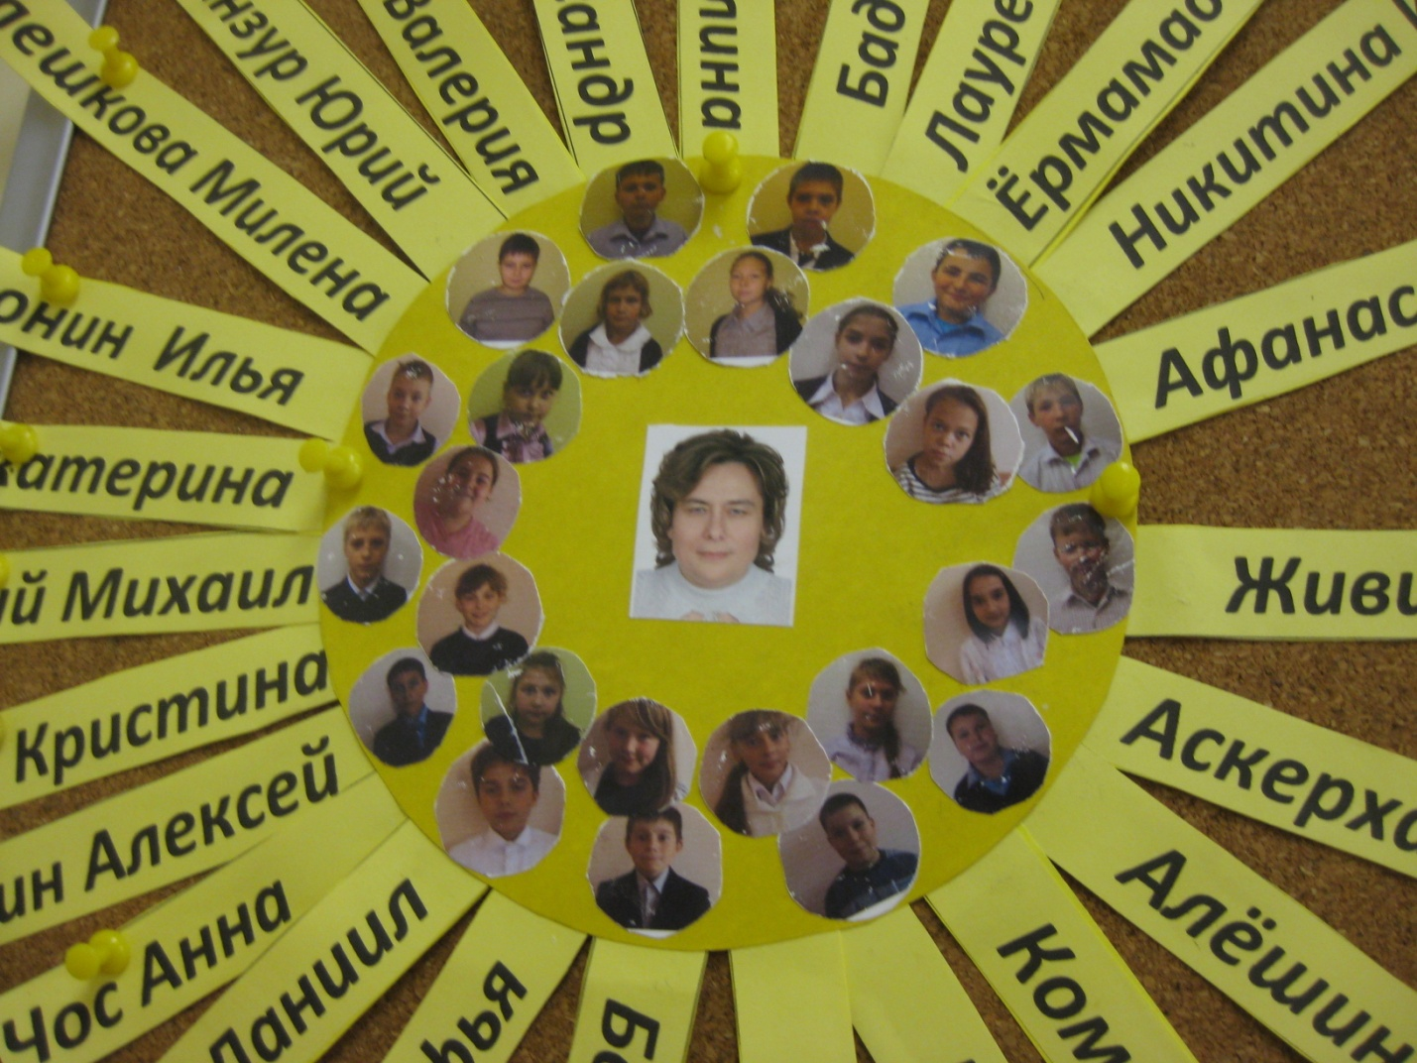
НАШ «5 А» КЛАСС
2013 г.

Slide 2
«Новое поколение»
Представляет!
Замечательный дружный наш класс:
12 задорных и разносторонних красавиц
13 удалых и энергичных богатырей.

Slide 3
Все мы дружно отправились в поход по стране Знаний основной школы.
В этот путь нас напутствовала
наша любимая
Татьяна
Анатольевна
Меженцева

Slide 4
Ближайшие 5 лет в стране Знаний нас будет сопровождать, оберегать и сподвигать наш классный руководитель Татьяна Леонидовна Булаш

Slide 5
«Новое поколение»
НАШ ДЕВИЗ:
Сейчас мы молоды и энергичны, за что не возьмёмся – всё будет отлично!

Slide 6
Мы приняли решение жить, как положено в правовом государстве, по законам:
Закон добра. Будь добр к ближнему, и добро вернётся к тебе.
Закон взаимоотношений. Главное – относись к людям так, как хочешь, чтобы относились к тебе.
Закон заботы. Прежде чем требовать внимания к себе, прояви его к окружаю-щим людям. Помни об их интересах, нуждах, потребностях.

Slide 7
Закон дружбы. Дорожи школьной дружбой, цени свой класс и школу. Научись радоваться не только своим успехам, но и успехам товарищей.

Slide 8
Ученическое самоуправление
Староста: Мамаева Полина
Помощник старосты: Комиссарова Ксения
Учебный:
Инфор-мационно-компью-терный:
Охраны здоровья:
Гражданско-патриоти-ческий:
Трудо-вой:
Культ-массовый:
Лаурецкайте Анна, Петриченко Валерия, Пейпонин Илья
Гондаренко Кристина, Пинзур Юрий
Алешин Даниил, Афанасьев Виталий,
Коломецкий Егор
Никитина Ира, Аскерханова Зарета, Ёрмамадов Самсон, Живихин Артём, Маркин Алексей, Русецкий Михаил
Лисина Софья, Плешкова Милена, Чос Анна
Бадин Сергей, Бешко Александр, Кретов Александр.
Физорги: Климов Даниил, Чечина Татьяна
Прояви себя – это реально!

Slide 9
Охват учащихся дополнительным образованием
Изобрази- тельное искусство
28%
Спортив-ное 20%
Танцева-льное 24%
Правовой клуб «Фемида» 100%
Музыка-льное 20%
Сотвори себя – это необходимо!

Slide 10
Направление работы нашего коллектива:
Стремимся к самопознанию и самовоспитанию;
Развиваем наши творческие способности;
Учимся самоуправлению;
Укрепляем свое здоровье;
Стремимся стать друзьями Клио.
Утверди себя – это возможно!

Slide 11
В 2013 г. мы участвовали:
Игровой конкурс «Английский Бульдог»
Международный математический конкурс-игра «Кенгуру»
«Интеллектуальный марафон»
Всероссийский конкурс по МХК «Золотое руно»
Конкурс чтецов «Я Вас люблю, столица»
Школьный этап Всероссийской олимпиады школьников по истории, праву, математике, русскому языку, ОБЖ, технологии, литературе ,английскому языку
НПК «Герои Курской битвы»
Школьный конкурс «Шоу талантов»
Спортивные состязания «Веселые старты»

Slide 12
Учимся, творим и радуемся вместе. Мы познаем себя и мир. Нам это интересно!
«НОВОЕ ПОКОЛЕНИЕ»

